Slide 1


螺牙变形检测外观检测视觉方案（2D）
►
VISION PLAN

Slide 2
目录：
一．项目描述
二．项目验证
三．配置清单
四．逻辑流程
五. 评估结果&注意事项
六．售后服务说明

Slide 3

一．
项目描述
●产品名称：螺牙变形检测
●检测内容：螺牙突出0.5mm以上
●产品材质：钢
●产品颜色：银色
●检测区域(mm × mm)：5.0 * 5.0
●最大工作距离(mm)：不限制
●最小工作距离(mm)：不限制
●来料方式：传送带
●最小缺陷分辨要求(mm)：0.5
●检测节拍(pcs/min)：3
●检测时产品运动速度(m/s)：0
●工作距离(mm)：119
方案布局图

Slide 4

二．
项目验证
参数名称 | 参数值
面阵相机型号 | A5031M/CG300
面阵相机类型 | 面阵相机
相机接口类型 | GigE.POE
相机像素 | 640 * 480
镜头型号 | FA3510A
镜头品牌 | CHIOPT
镜头焦距 | 35mm
镜头接口 | C
A(工作距离) = 119mm, B(视野宽度) = 5.5mm, C(视野长度) = 5.5mm
视野图

Slide 5

二．
项目验证
检测流程示意
检测流程

Slide 6

三．
配置清单
系统构成

Slide 7

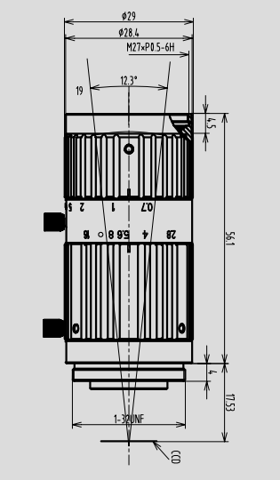
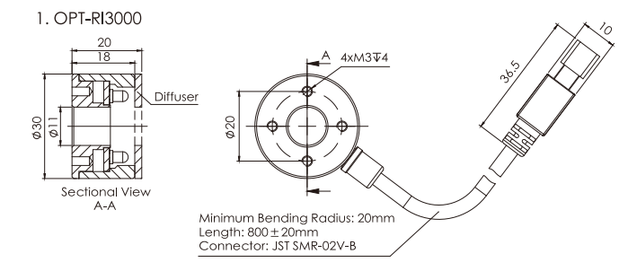
三．
配置清单
尺寸图
光源尺寸图
相机尺寸图
镜头尺寸图

Slide 8
三．
配置清单
序号 | 名称 | 型号 | 单位 | 数量 | 厂家
1 | 面阵相机 | A5031M/CG300 | 台 | 1 | dahua
2 | 镜头 | FA3510A | 个 | 1 | CHIOPT
3 | 光源 | OPT-RI3000 | 个 | 1 | OPT
4 | 工控机 | - | 台 | 1 | -
5 | 显示器 | - | 台 | 1 | -
6 | 软件 | MechMind-DLK | 套 | 1 | MechMind

Slide 9
四．
逻辑流程
逻辑流程
├── 图像采集
│ └── 使用高分辨率工业相机（如1200万像素）采集螺牙区域图像，确保0.5mm缺陷可见。设置自动曝光并调整灰度值，避免银色金属反光导致过曝
├── 预处理
│ ├── 设置ROI框选5×5mm螺牙检测区域
│ ├── 应用图像增强处理（亮度/对比度调整）
│ └── 网格剪切工具分割大图像为小图（若单张图像包含多个螺牙）
├── 螺牙变形检测
│ ├── 使用实例分割模块训练模型
│ │ ├── 数据标注：精确绘制每个螺牙完整轮廓（多边形工具）
│ │ ├── 划分80%训练集/20%验证集，包含正常螺牙和0.5mm+变形样本
│ │ ├── 训练参数：输入尺寸≥1024×1024，数据增强（旋转±15°、亮度±20%）
│ │ └── 验证后导出模型
│ └── 使用缺陷分割模块二次验证
│ ├── 标注变形区域（画笔工具）
│ ├── 设置全局掩膜排除非检测区域
│ └── 配置OK/NG阈值（根据分割面积判定）
├── 结果处理
│ ├── 输出OK/NG判定结果
│ └── 生成缺陷区域掩膜图像用于可视化
└── 通信处理
└── 通过TCP/IP协议将检测结果发送至PLC控制系统

Slide 10
五．
评估结果&注意事项
05 评估结果 & 注意事项
现场环境
相机安装
物料一致性
风险点：现场存在金属反光干扰，影响图像质量。
解决方案：采用低角度布光与漫射光源，减少反光干扰。
风险点：相机安装位置易受震动影响，导致图像模糊。
解决方案：使用防震支架并固定相机，确保安装稳定性。
风险点：来料螺牙尺寸或表面处理不一致，影响检测精度。
解决方案：在软件中设置自适应阈值和ROI调整功能，提升容错能力。

Slide 11
六．售后服务说明
该设备上线后使用初期，我们会派专人进行全程跟踪：
处理解决可能发生的设备异常；
对现场人员进行培训指导。
设备交付后：售后服务一年。
若客户提出设备升级需求，我们会及时为您提供升级新方案。
联系我们：
邮箱：image@ytzrtx.com
电话：0535-2162897
地址：烟台致瑞图像技术有限公司

Slide 12
THANKS

